Slide 1

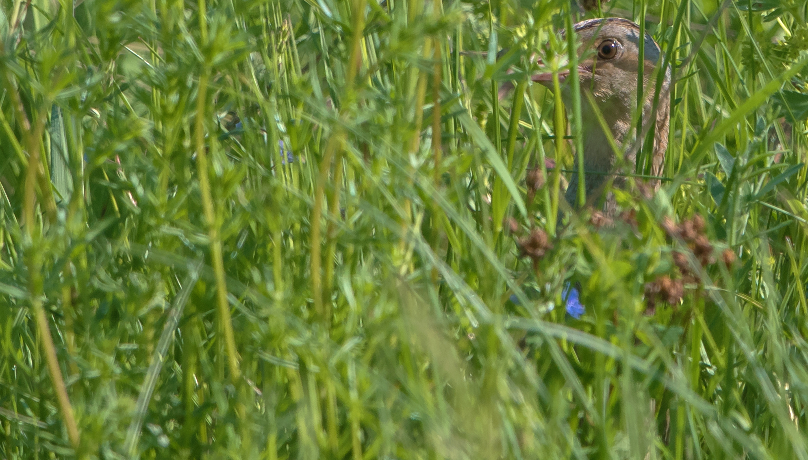

Projektas LIFE21-NAT-LT-LIFEfarms for birds: Stebėsenos komiteto vaidmuo projekte ir tolesnio darbo eiga
Stebėsenos komiteto posėdis
2025-07-02, Ignalinos r.

Slide 2

01
Stebėsenos komiteto vaidmuo ir funkcijos

Slide 3
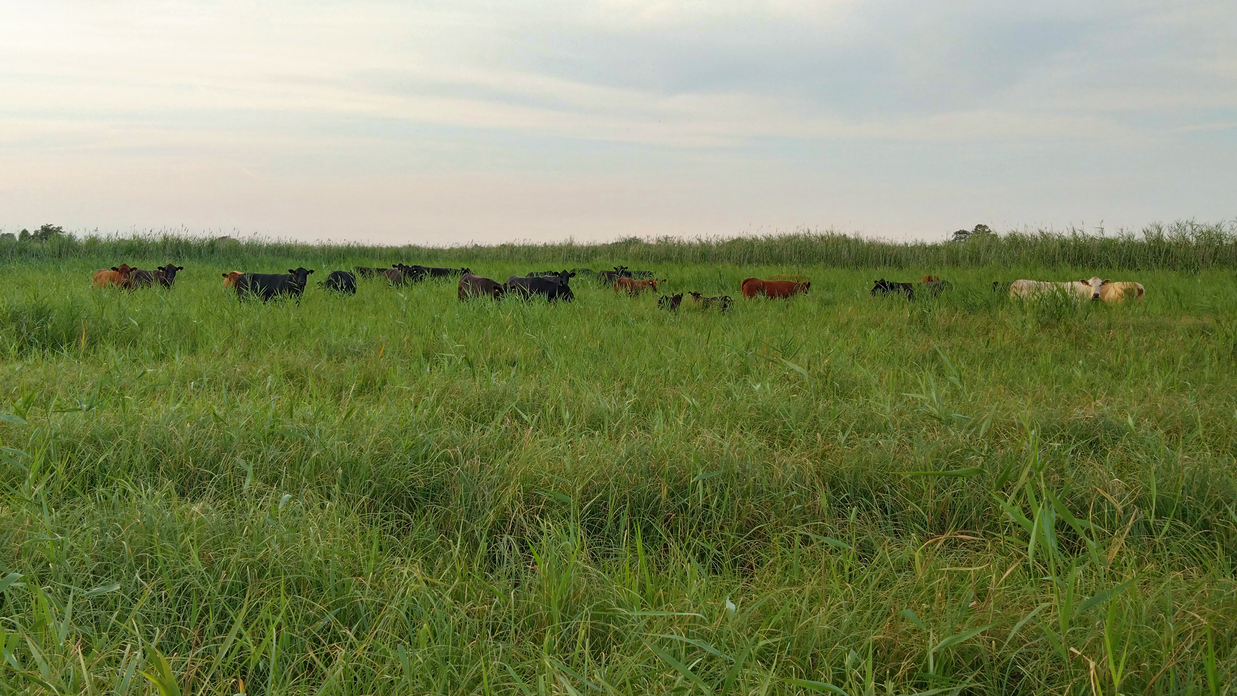
Komiteto vaidmuo
Komitetas – strateginis, patariamasis balsas.
Tikslas – padėti projektui pasiekti tikslus efektyviai ir tvariai.
Pusiausvyra tarp gamtosaugos, žemės ūkio ir politikos įgyvendinimo.

Slide 4
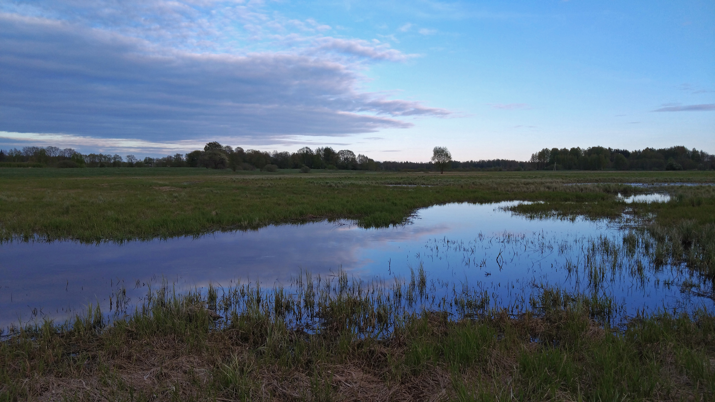
Komiteto funkcijos
Vertinti projekto pažangą ir teikti strategines rekomendacijas, patarimus;
Padėti spręsti institucinį užstrigimą ar koordinavimo problemas;
Prisidėti prie rezultatų integravimo į susijusias sritis;
Atstovauti pagrindines suinteresuotąsias šalis.

Slide 5
02
Stebėsenos komiteto sudėtis

Slide 6

Projekto stebėsenos komiteto sudėtis
Stebėsenos komitetas suburia plataus spektro organizacijas, kurios atspindi skirtingas suinteresuotąsias šalis, dalyvaujančias žemės ūkio ir gamtosaugos sąveikoje:
Nevyriausybinis sektorius: LOD
Valstybinės institucijos: AM, ŽŪM, VSTT
Saugomų teritorijų direkcijos
Ūkininkų organizacijos: LAUA, Žemės ūkio rūmai
Mokslo ir konsultavimo institucijos: VDU, Lietuvos socialinių mokslų centras, LŽŪK tarnyba.
Ką tai reiškia projektui ar ko tikimasi?
Užtikrinamas daugialypis požiūris: nuo vietos realijų iki nacionalinės politikos.
Leis priimti sprendimus, kurie yra realūs, priimtini ir pagrįsti.
Stiprins darnų dialogą tarp praktikų, politikos ir mokslo.
Padės testuoti ir adaptuoti priemones taip, kad jos veiktų ne tik „ant popieriaus“, bet ir realiame gyvenime.
6

Slide 7
03
Posėdžių planas

Slide 8
5 posėdžių planas
1. 2025 m. 07 mėn. : komiteto vaidmuo, darbo principai, projekto įgyvendinimo pažangos apžvalga nuo projekto pradžios.
2. 2025 m. 09 mėn. – 2022-2024 m. veiklų ir rezultatų apibendrinimas, projekto ataskaitų aptarimas ir tvirtinimas (nuotolinis posėdis)
3. 2026 m. pavasaris – 2025 m. veiklų pažangos ataskaitų aptarimas ir tvirtinimas, 2026 m. veiklų plano aptarimas
4. 2027 m. 01 mėn. – 2026 m. veiklų pažangos ataskaitų aptarimas ir tvirtinimas, 2027 m. veiklų plano aptarimas, pasirengimas projekto tarpinei ataskaitai (2027 m. 02 mėn.)
5. 2027 m. 12 mėn. – baigiamasis posėdis: viso projekto veiklų ir rezultatų apžvalga, rodiklių pasiekimas ir kt.

Slide 9
04
Organizaciniai klausimai

Slide 10
Koks posėdžių formatas tinkamiausias? (nuotolinis, gyvas, hibridinis)
Ar komiteto nariai nori būti įtraukti į projekto įgyvendinimą tarp posėdžių?
Jei taip – kokiu formatu tai būtų patogu? – trumpi el. laiškai, periodinis LOD naujienlaiškis (kuriame visada yra informacija apie projektą) ar kt.
Narių lūkesčiai: kiek ir kaip jie nori įsitraukti?
Kokias temas nariai laiko prioritetinėmis? (agrarinė aplinkosauga, priemonių veiksmingumas, ūkininkų įtraukimas, skatinimas, monitoringas / rodiklių vertinimas, komunikacija / viešinimas, politiniai klausimai)
Kaip nariai norėtų gauti informaciją (el. paštas, prieiga prie tam tikrų dokumentų)?

Slide 11
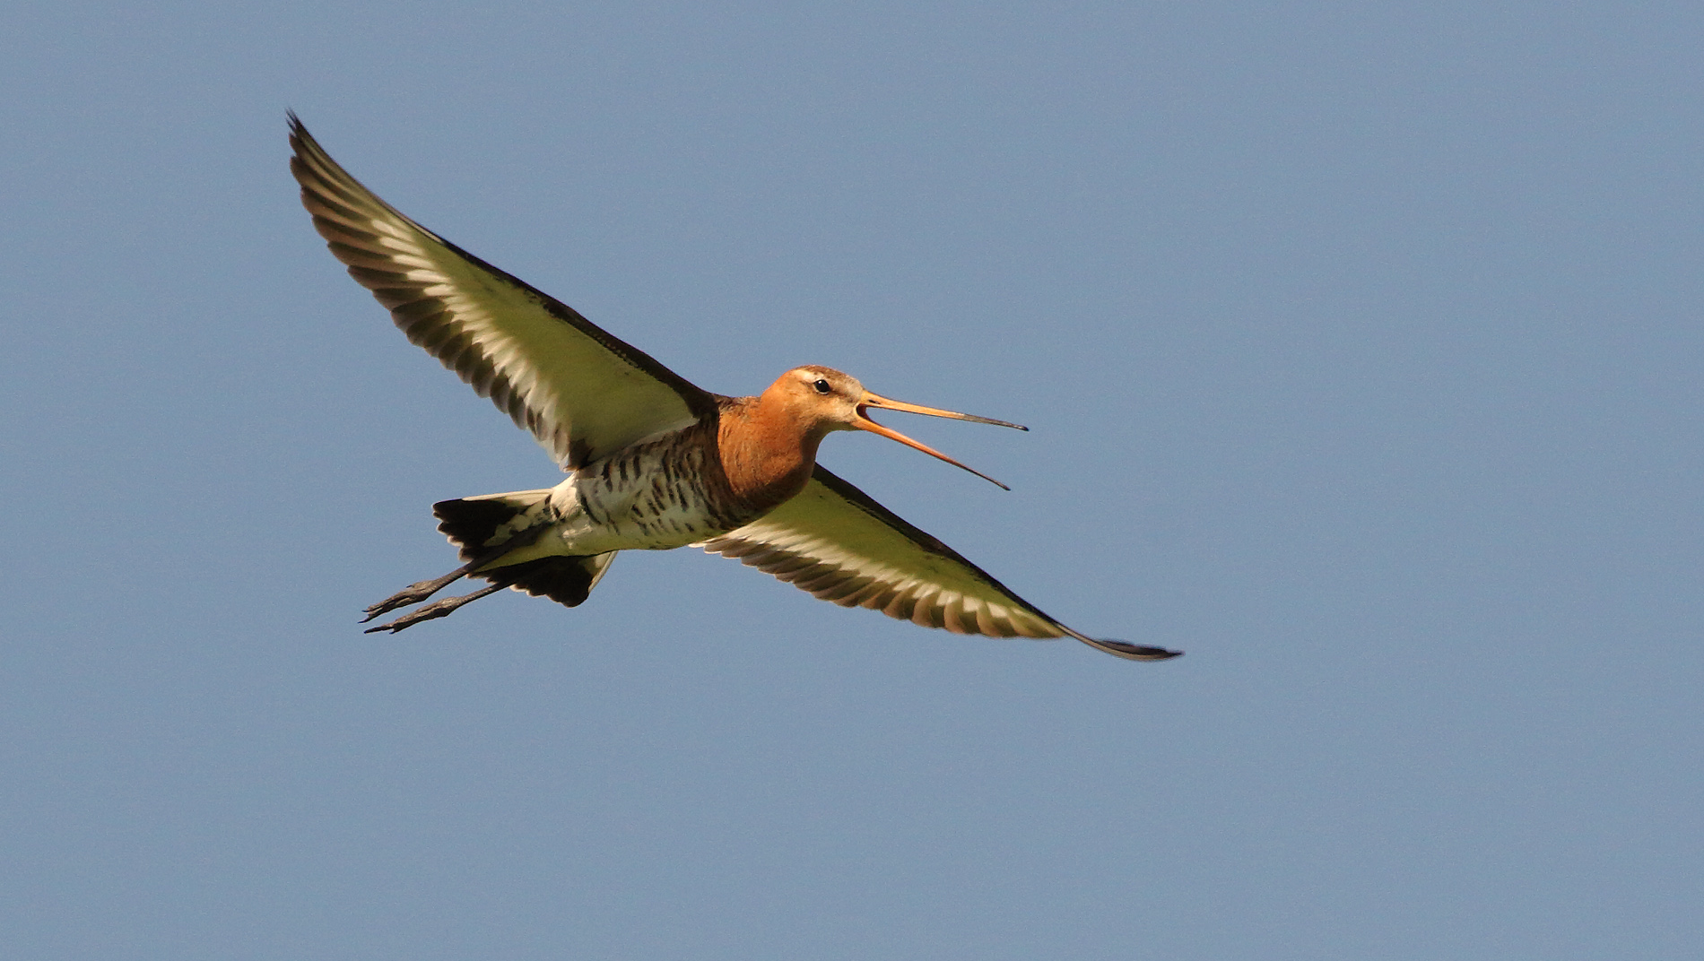





Ačiū

